Slide 1
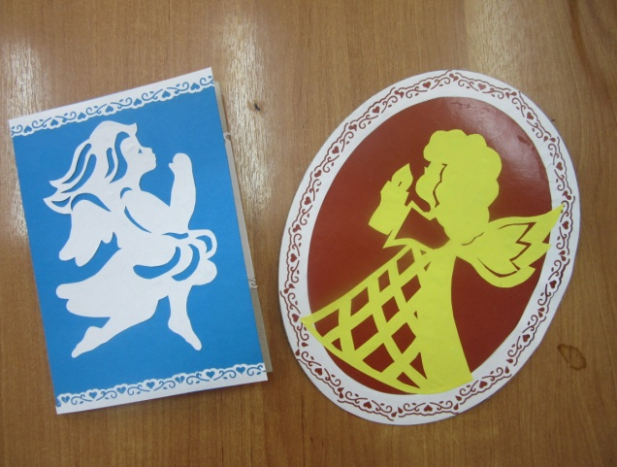
Муниципальное казенное общеобразовательное учреждение Леснополянская средняя общеобразовательная школа
Мастер-класс на тему: «Рождественская вытынанка»
Подготовила:
Аршинова Наталья Николаевна
Руководитель кружка «Волшебный мир бумаги»

Slide 2
Я видела чудо,
Я чудо видала-
Бумага в руках у ребят оживала!
А если возьмем этот лист мы с тобой-
Сюжет из бумаги получим иной…
Кто-то любит мудреным зигзагом
Вышивать по журналам старинным
Я ж люблю из обычной бумаги
Создавать кружевные картины !
Вытынанками их называют.
Так народно и просто. И нежно.
Незаметно они возникают
Как рисунок затейливо- нежный…

Slide 3
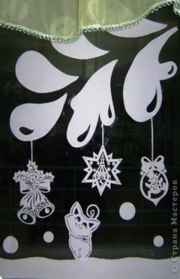
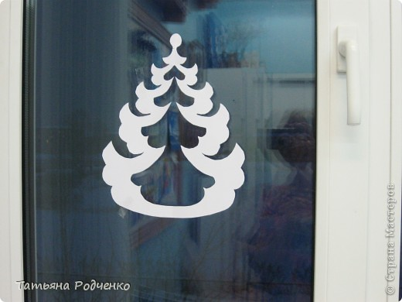
Цель:
Дать представление о технике ажурного вырезания поделок из бумаги – вытынанках, их видах и практическом применении в быту и повседневной жизни.
Задачи:
Способствовать формированию представления о новом виде декоративно-прикладного искусства – вырезка – вытынанка. Ознакомить с техникой выполнения;
Расширить запас знаний через знакомство с традиционным народным творчеством, с историческими фактами возникновения различных материалов и инструментов;
изготовить элемент декора интерьера к празднику при помощи экологически чистых и недорогих материалов, затрачивая при этом минимальное количество времени;
Актуальность: техника художественного вырезания способствует развитию конструкторского, образного и пространственного мышления, формированию художественно-эстетического вкуса.

Slide 4
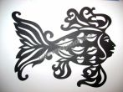
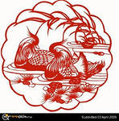
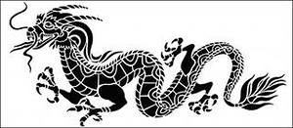
История появления вытынанки.
. «Цзяньчжи» – один из видов традиционного народного декоративно-прикладного искусства Китая. Искусство вырезания ажурных узоров из бумаги существует в Китае с тех пор, когда была изобретена бумага. Сначала вырезали драконов, позже – героев легенд, духов, бабочек, рыб, птиц, людей и цветов. Такие картинки вывешивали на окна, чтобы защитить дом от зла. В древние времена из-за дороговизны нового материала — бумаги вытынанки были доступны очень ограниченному количеству лиц. Но с развитием промышленности, фабрик, которые производили бумагу и этот материал стал одним из самых доступных материалов для декорирования. Таким образом, ажурное вырезание из бумаги, кожи, ткани, бересты стало традиционным ремеслом очень многих народов — украинцев, белорусов, поляков, литовцев, русских. Крестьяне украшали ими свои жилища к праздникам- Рождеству и Пасхе, позднее- к Новому году.

Slide 5
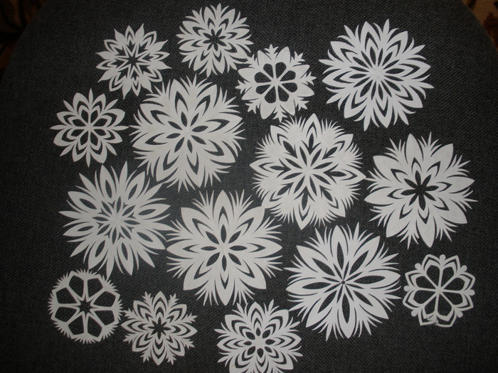
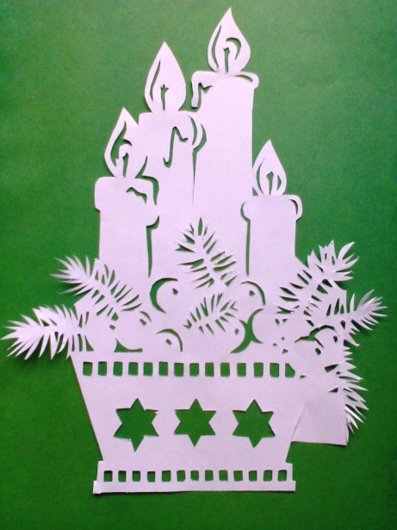
Виды вытынанок:
Традиционными для стран Восточной Европы считались симметричные вытынанки. Для их изготовления лист бумаги предварительно складывали, а затем уже вырезали узоры. Примерно так мы все в детстве делали снежинки.
В странах Западной Европы была популярна другая техника — силуэтное вырезание. Это были резные картинки из белого листа бумаги — портреты, пейзажи, которые потом помещали на контрастном темном фоне.

Slide 6
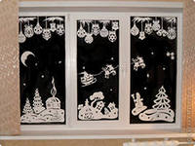
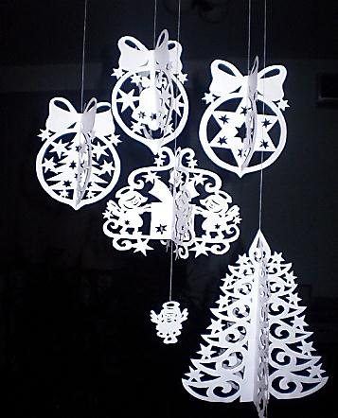
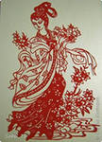
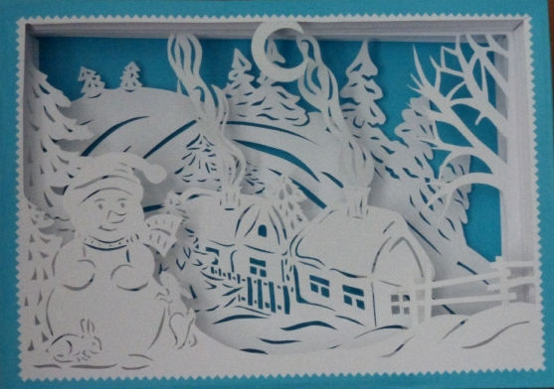
В технике вытынанки можно делать много красивых вещей: картины (панно), открытки, украшение на окна, оригинальное оформление помещений. Из вырезанных картинок можно составить коллаж.

Slide 7
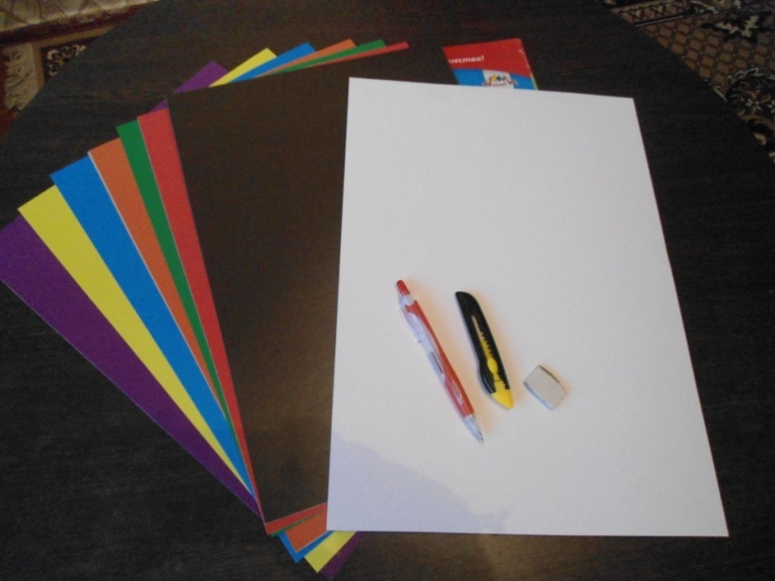
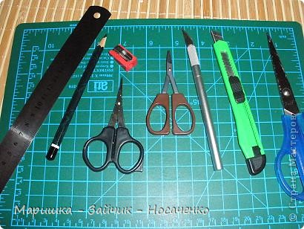
Материалы и инструменты:
Всё, что понадобится для работы -это белая или цветная бумага, картон, канцелярский нож, ножницы, доска для вырезания, клей ПВА.

Slide 8
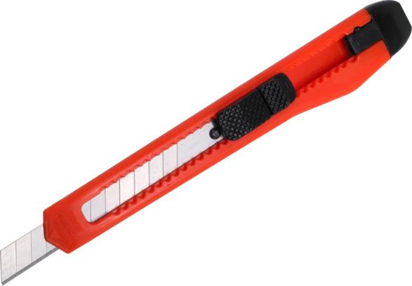
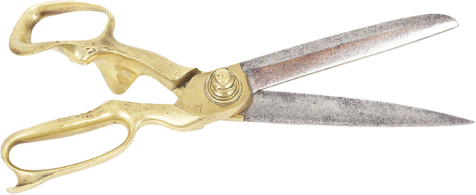
Безопасность труда:
В ходе работы помните о технике безопасности и правила работы с ножницами и канцелярским ножом:
- используйте только хорошо заточенные ножи и инструменты;
- следите, чтобы руки и рукоятка ножа были сухими и чистыми;
- не оставлять нож в положении режущей кромкой вверх;
- не пытаться поймать падающий нож;
крепко держите рукоятку ножа, угол между лезвием ножа и вырезаемой поверхностью должен быть не более 35 градусов;-- работая ножницами, следите за пальцами левой руки;
- не держите ножницы острыми концами вверх;
не оставляйте их в раскрытом виде;
- при вырезании круглых деталей поворачивайте заготовку;

Slide 9
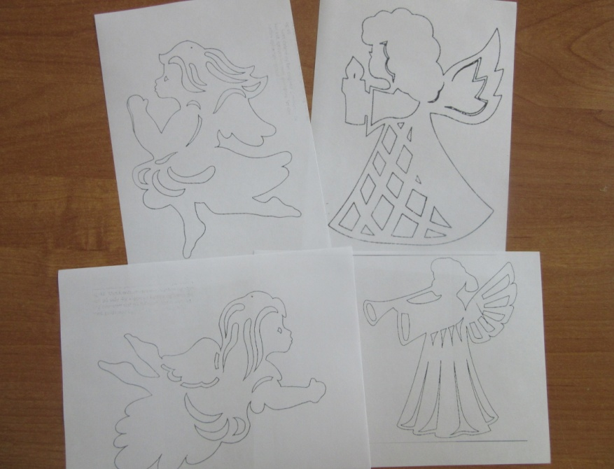
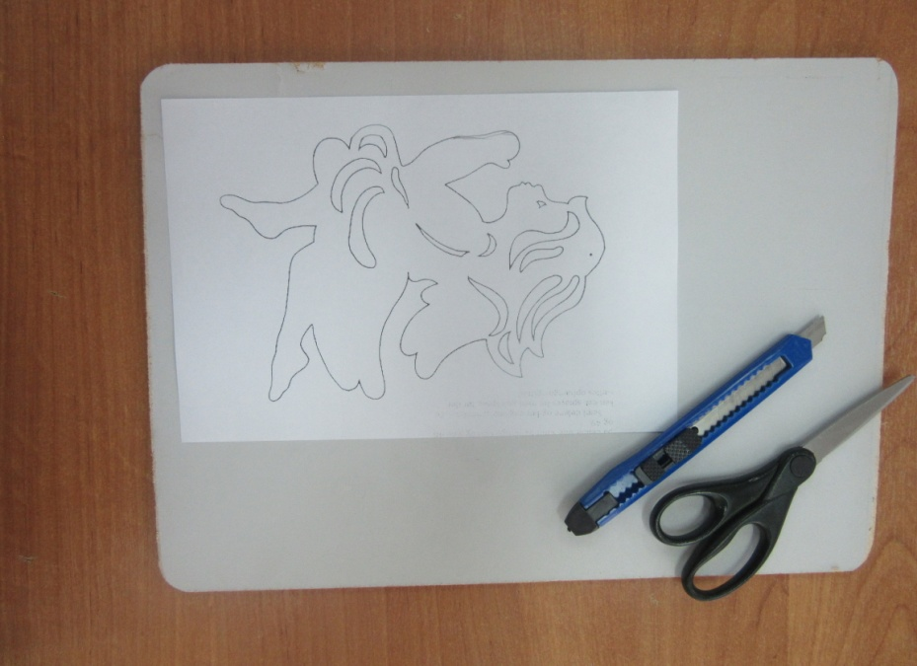
Ход выполнения работы
«Рождественский ангел»:
1.Выбираем понравившийся шаблон, кладем на доску для вырезания; Для вырезания используем канцелярский нож.

Slide 10
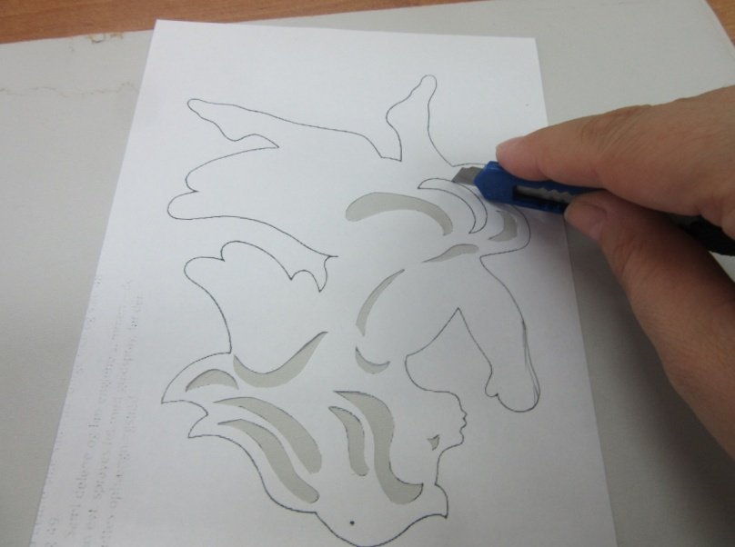
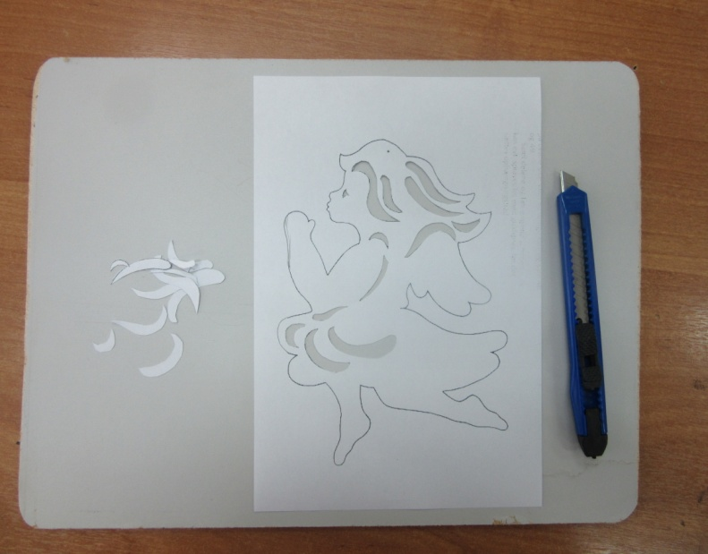
Ход выполнения работы
«Рождественский ангел»:
2. Начинаем вырезать по контуру закрашенные детали во внутренней части изображения. Сначала вырезаем мелкие детали. Прорезанные детали убираем, чтобы был виден результат.
3. Далее вырезаются крупные детали во внутренней части изображения.

Slide 11
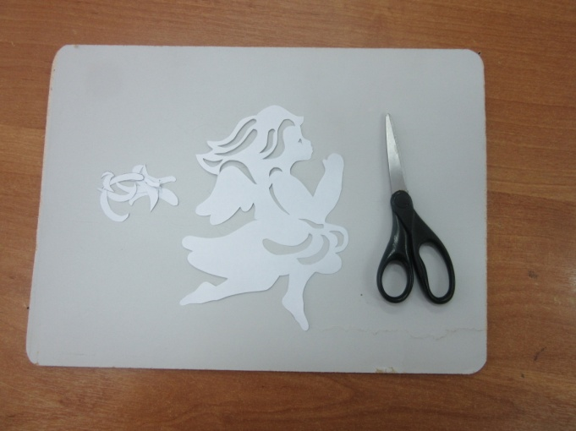

Ход выполнения работы
«Рождественский ангел»:
4. В заключении вырезаем ножницами весь рисунок по контуру.
Убираем обрезки бумаги – Ваша работа готова!
Такую работу можно использовать по-разному:
-украсить интерьер, приклеив на оконное стекло, мебель или подвесить к потолку;
- Изготовить открытку, приклеив на основу (цветной картон) и оформив по своему усмотрению.

Slide 12
Большое спасибо за работу!
Пусть так же чудесно и мило
Восторженно, живо, красиво
В судьбе появляются радости,
Внося в вашу жизнь привкус сладости!
М. Пляцковский “Зимняя сказка”
Творческих успехов!

